Slide 1
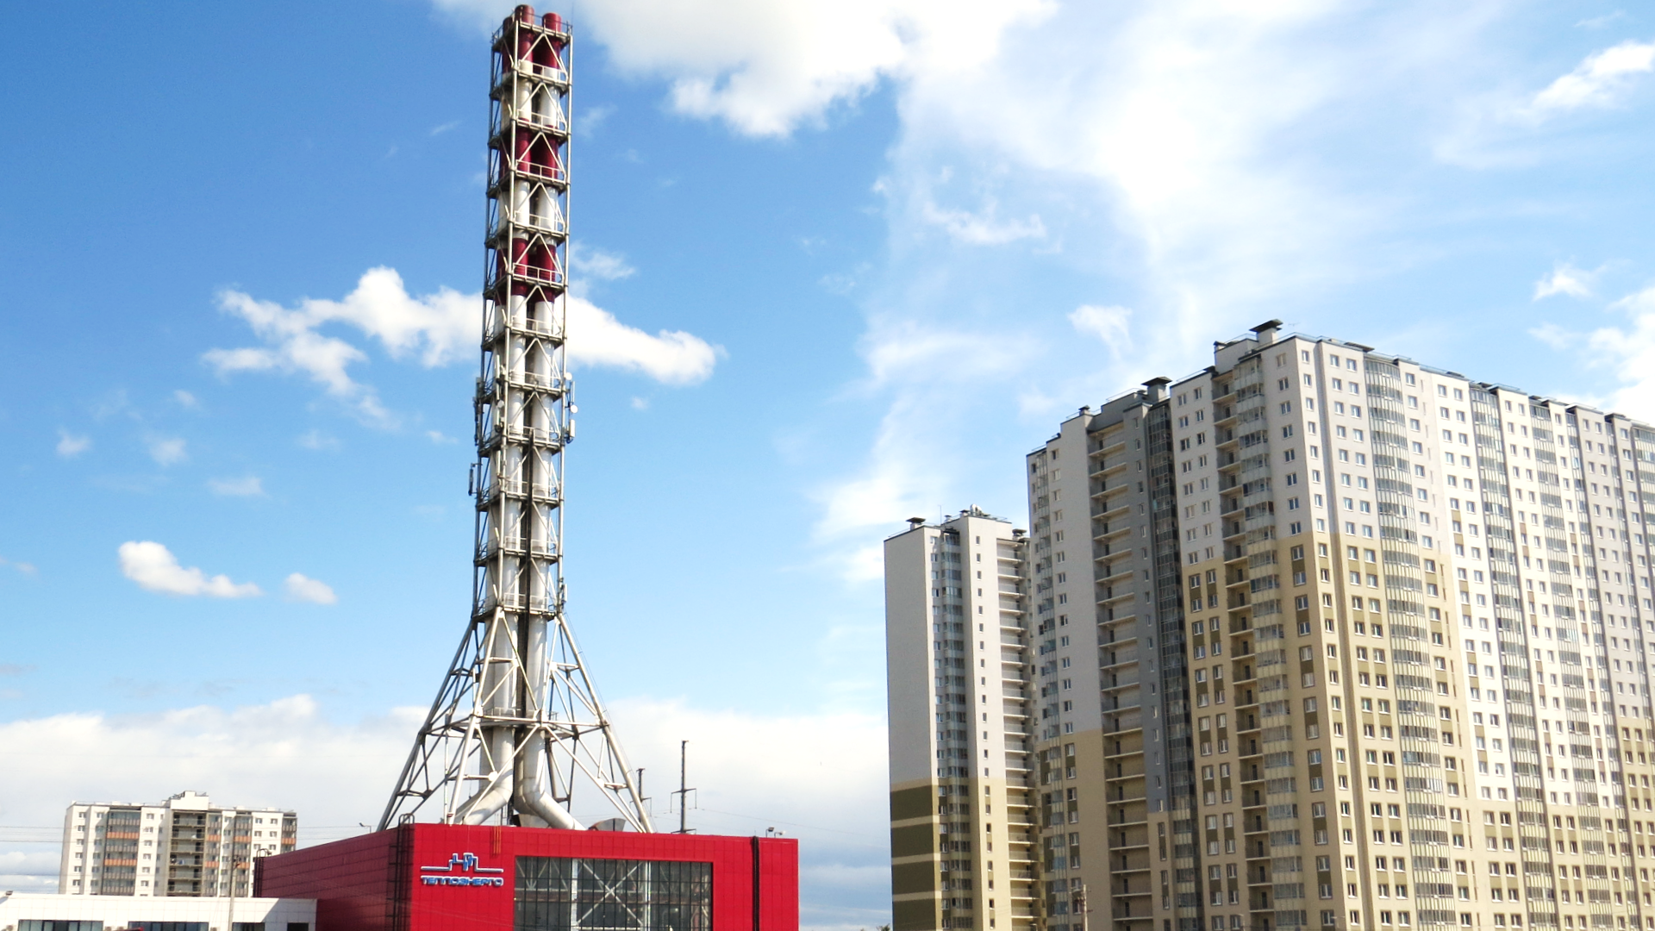
Опыт внедрения передовых технологий при проектировании, строительстве и эксплуатации объектов теплоснабжения ООО «ТЕПЛОЭНЕРГО», импортозамещение
ГРАЧЁВ ВАДИМ ВАЛЕНТИНОВИЧ
Заместитель генерального директора – главный инженер ООО «ТЕПЛОЭНЕРГО»

Slide 2
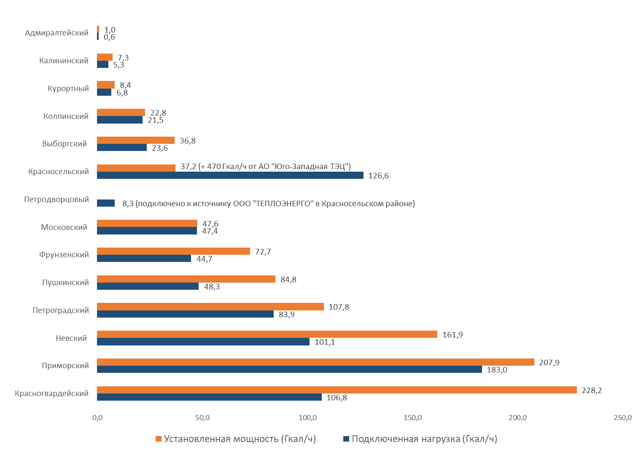
Характеристика организации
53 котельных
3 ЦТП/НС
14 районов СПб
3
УСТАНОВЛЕННАЯ МОЩНОСТЬ – 1024 Гкал/ч
ПОДКЛЮЧЕННАЯ НАГРУЗКА – 808 Гкал/ч
3
5
1
15
6
1
3
4
1
2
ПРОТЯЖЕННОСТЬ ТЕПЛОВЫХ СЕТЕЙ – 299 км (в однотрубном исчислении)
ПОДКЛЮЧЕННЫХ ЗДАНИЙ – 612 ед.
2
7

Slide 3
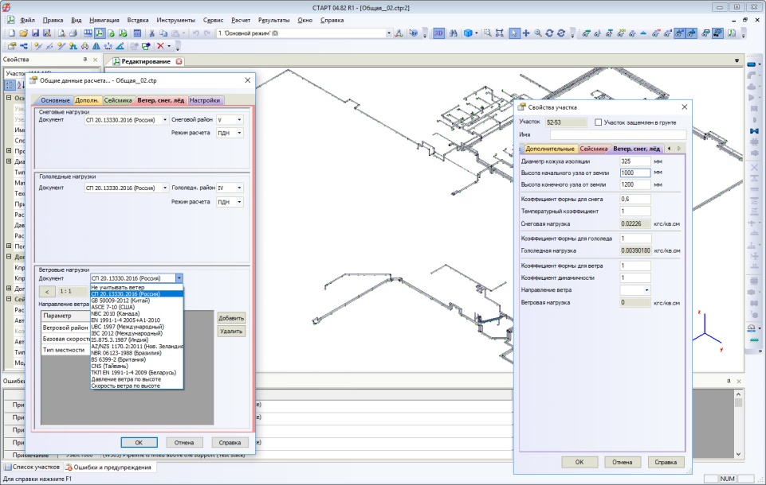
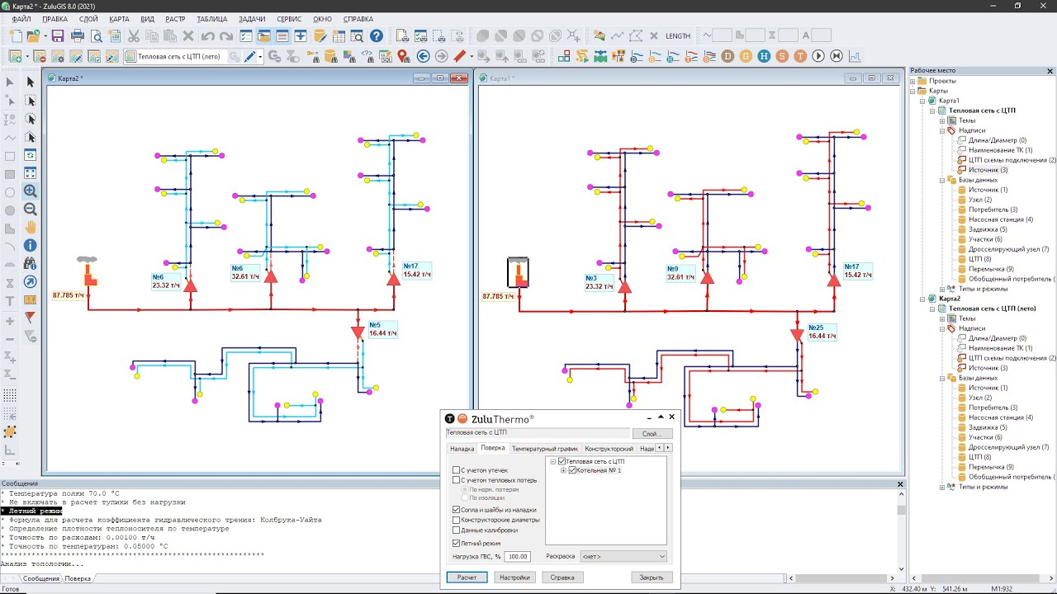
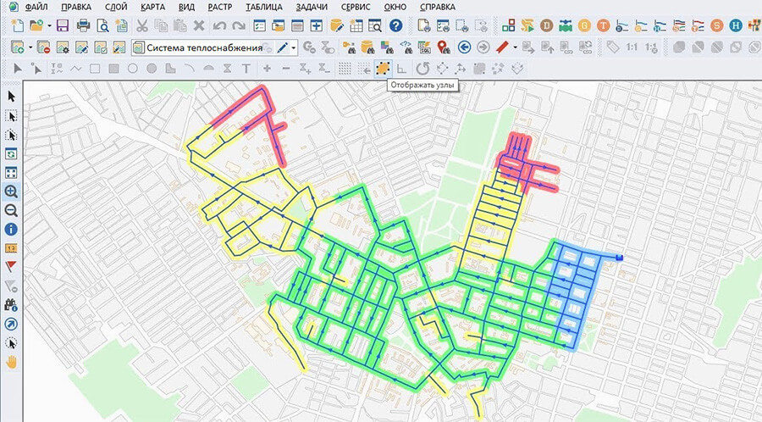
Проектирование объектов теплоснабжения
Основные задачи, решаемые на этапе проектирования объектов теплоснабжения:
Эффективность
Надежность
Безопасность
Инструмент для решения основных задач – моделирование тепловых сетей
Используемое программное обеспечение:
СТАРТ – ПРОФ (разработчик ООО «НТП Трубопровод», г. Москва)
ZULU (разработчик ООО «Политерм», г. Санкт-Петербург)

Slide 4
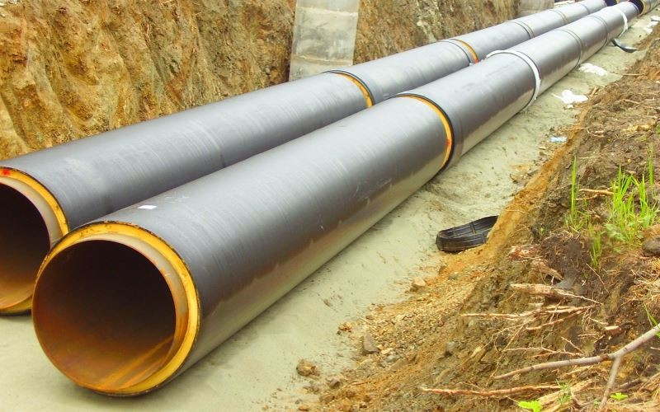
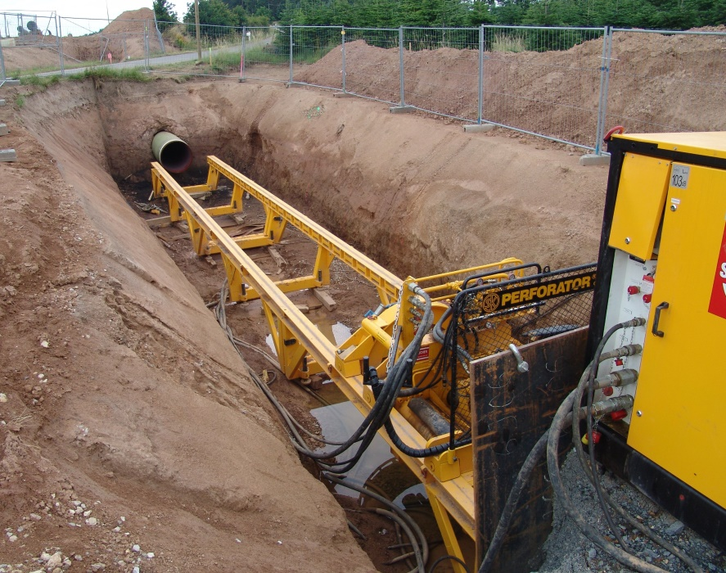
Строительство объектов теплоснабжения
Основные задачи, решаемые на этапе строительства объектов теплоснабжения:
Экономическая эффективность
Повышение надежности
Экологическая безопасность
Мероприятия для решения основных задач:
Использование пред изолированных труб
- тепловые потери⬇️до 2-4%
- долговечность⬆️до 30 лет
- затраты при строительстве⬇️в 1,3 раза
- затраты на ремонт⬇️ в 3 раза
- срок окупаемости⬇️ до 2-х лет
2. Бестраншейные методы прокладки
- время строительства⬇️ до 25%
- затраты при строительстве⬇️ до 20%

Slide 5
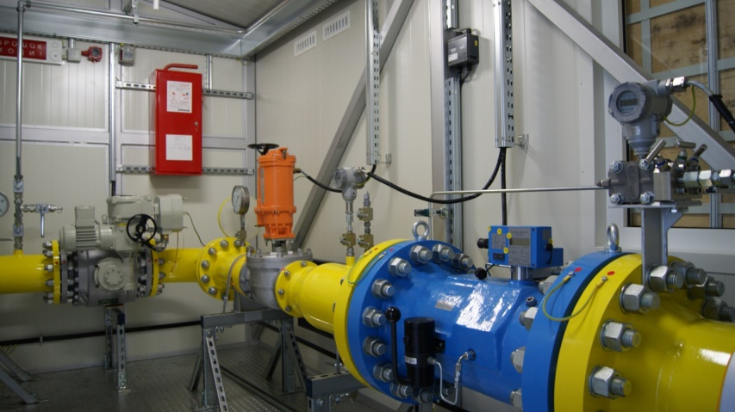
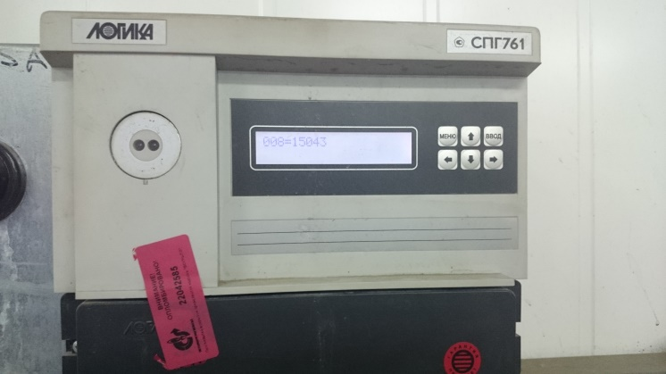
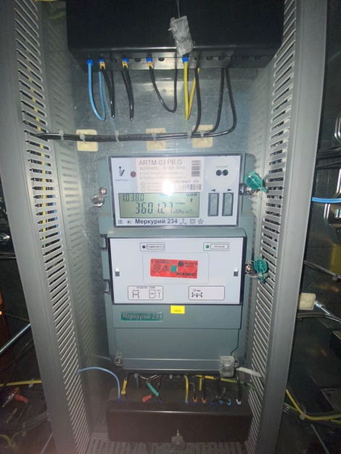
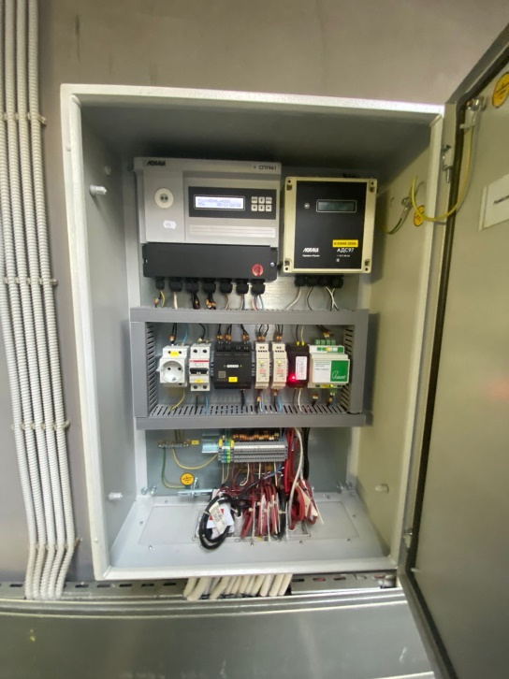
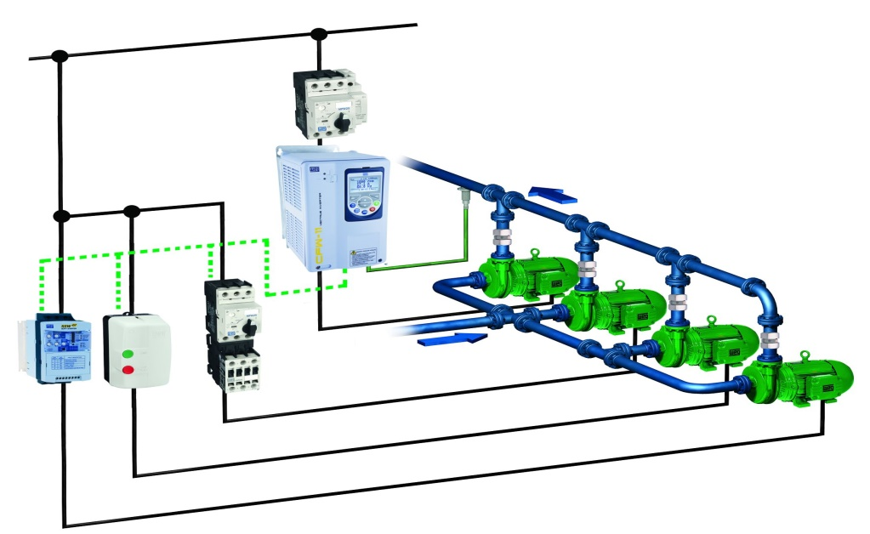
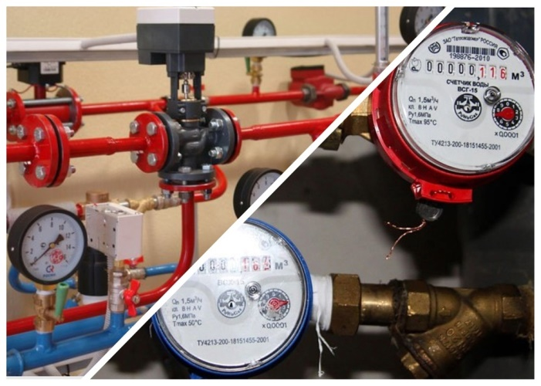
Строительство объектов теплоснабжения
Использование частотных преобразователей
- затраты на электроэнергию⬇️до 60%
- затраты на водоснабжение⬇️до 60%
- срок службы оборудования⬆️в 2 раза
- затраты на ремонт оборудования⬇️до 50%
4. Использование современных приборов учета
- затраты ресурсов на генерацию⬇️до 15%

Slide 6
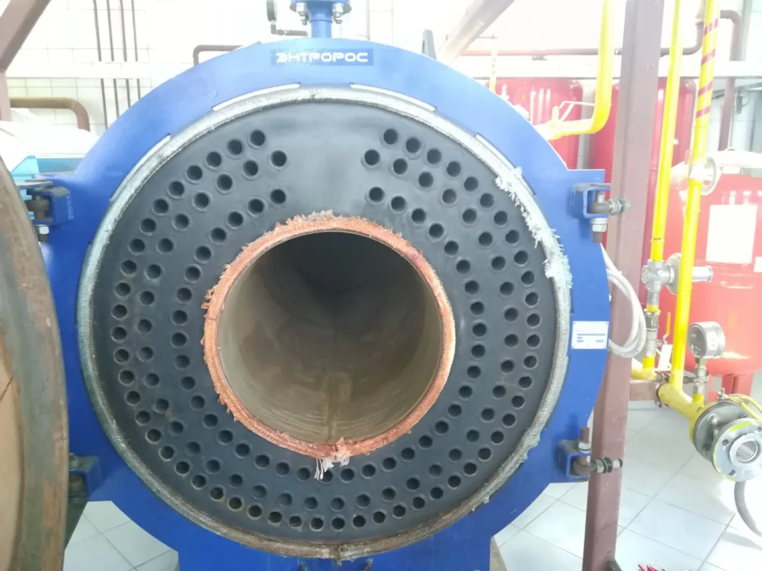
Строительство объектов теплоснабжения
5. Применение погодозависимого регулирования
- расход топлива⬇️до 15%
- выбросы в атмосферу⬇️до 15%
6. Использование современных котлов
- КПД более 92%
- выбросы СО2⬇️до 20%

Slide 7
Основные направления развития:
Автоматизация и диспетчеризация
- контроль параметров в реальном времени
- своевременное обнаружение неполадок
Эффективная эксплуатация объектов
2. Энергосбережение и энергоэффективность
- использование частотных преобразователей
- использование современных приборов учета
- применение погодозависимого регулирования
- контроль состава и рекуперация тепла отходящих газов
Параметр | Без использования современных технологий | При использованием современных технологий | Экономия
Удельный расход топлива, кг.у.т/Гкал | 175,4 | 149,7 | 14,6 %
Удельный расход электроэнергии, кВтч/Гкал | 19,4 | 13,8 | 28,8%
Удельный расход холодной воды, м3/Гкал | 0,26 | 0,2 | 23%

Slide 8
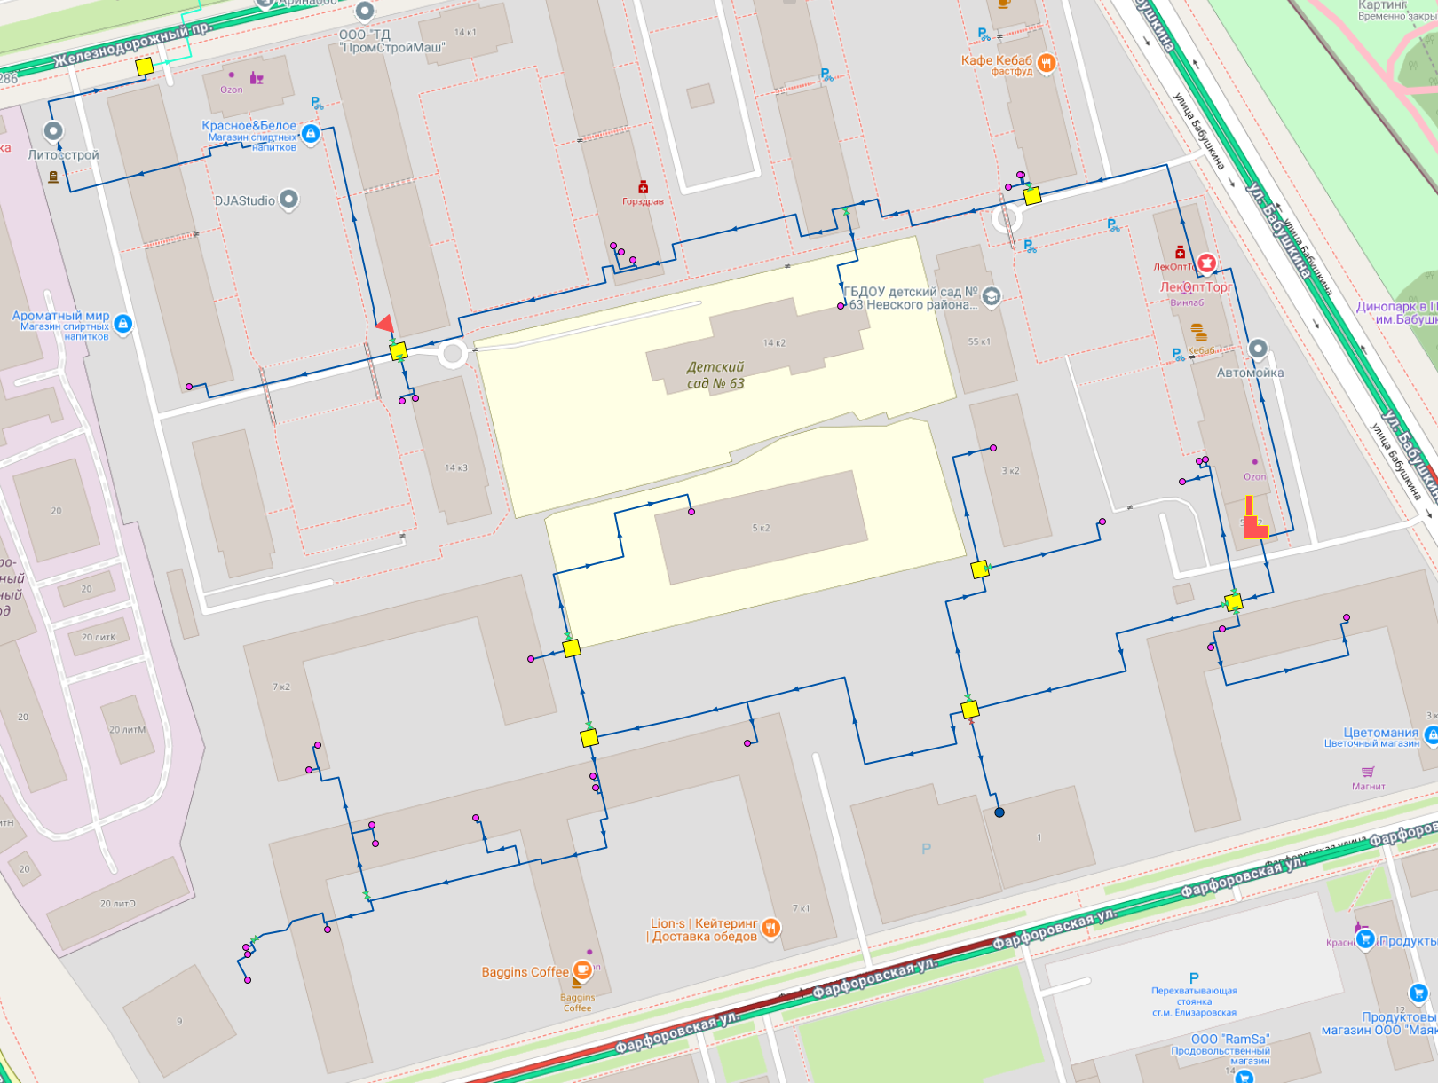
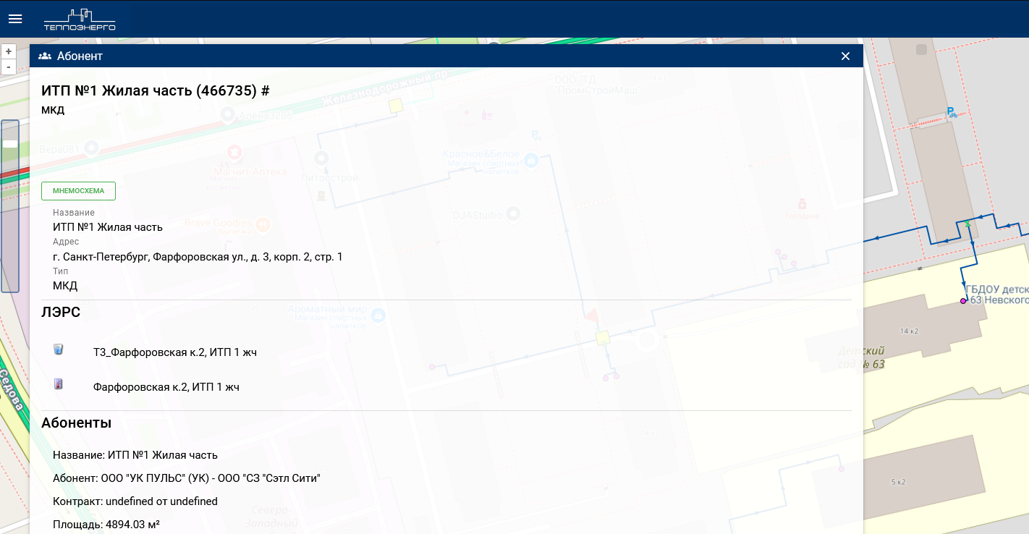
Эффективная эксплуатация объектов
Программный комплекс онлайн мониторинга потребления и генерации энергетических ресурсов
Мониторинг в разрезе всей системы теплоснабжения:
Абоненты
Тепловые сети
Источник тепловой энергии
91%
9%
88%
12%

Slide 9
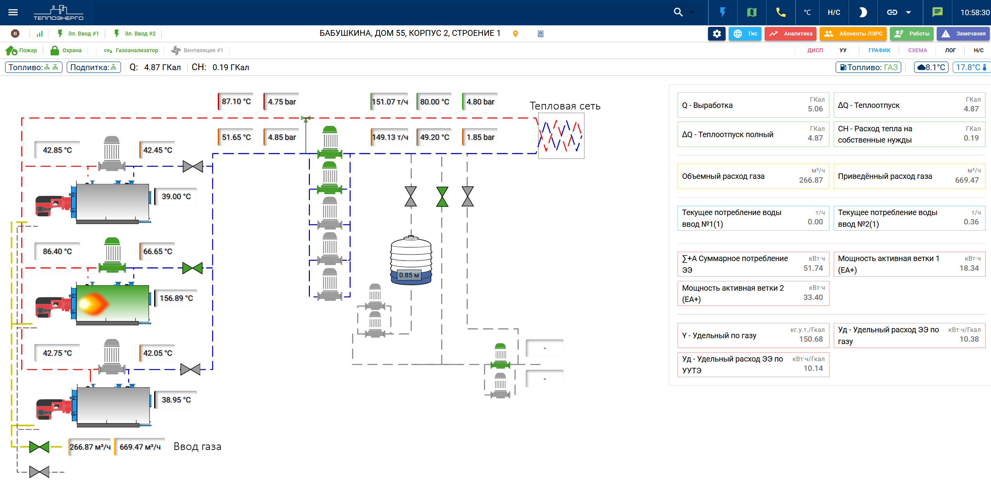
Эффективная эксплуатация объектов
Контроль работы котельной:
Потребление энергетических ресурсов (8 параметров)
Температурный и гидравлический режимы (5 параметров)
Оптимизации режима и количества основного и вспомогательного оборудования, находящегося в работе (12 параметров)
Общие нештатные ситуации (14 параметров)
91%
9%
88%
12%

Slide 10
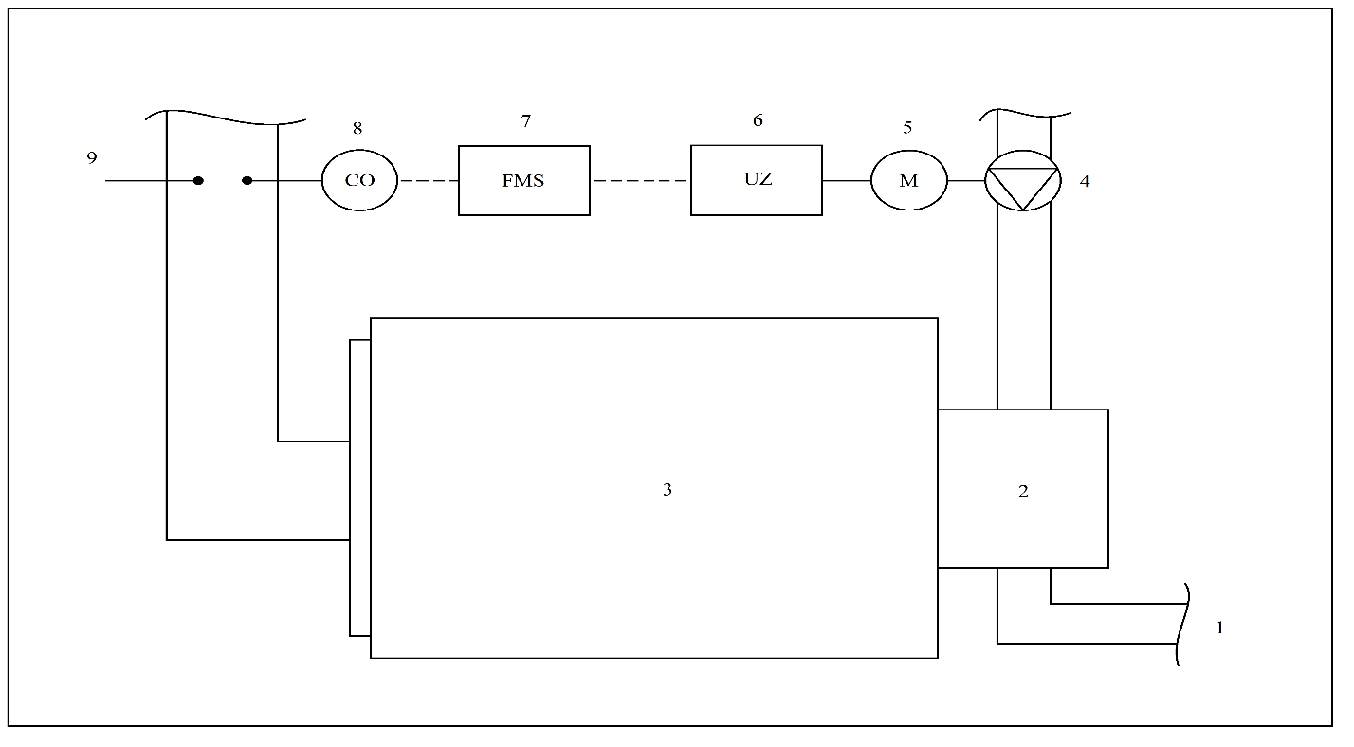
Эффективная эксплуатация объектов
Система контроля и корректировки содержания оксида углерода в отходящих газах «Ламтэк»
Положительный эффект:
- расход электроэнергии на выработку 1 Гкал⬇️до 12%
- окупаемость – не более 4 месяцев
91%
9%
Принципиальная схема реализованного мероприятия:
Топливная линия
Горелочное устройство
Котёл
Дутьевой вентилятор
Электродвигатель дутьевого вентилятора
Преобразователь частоты
Горелочная автоматика
Датчик содержания СО в отходящих газах
Газоход.
88%
12%

Slide 11
Импортозамещение
Основное теплоэнергетическое оборудование
Зарубежные производители | Отечественные производители
91%
9%
Динамика импортозамещения
2017
2021
2024
43%
88%
12%
Импортное
Отечественное

Slide 12
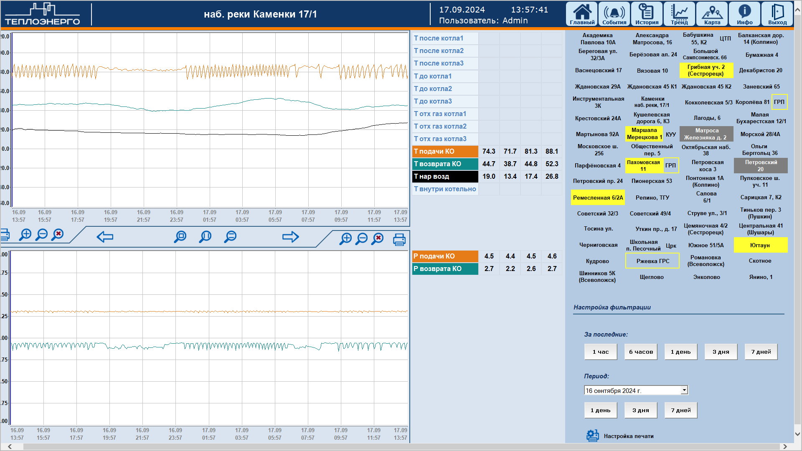
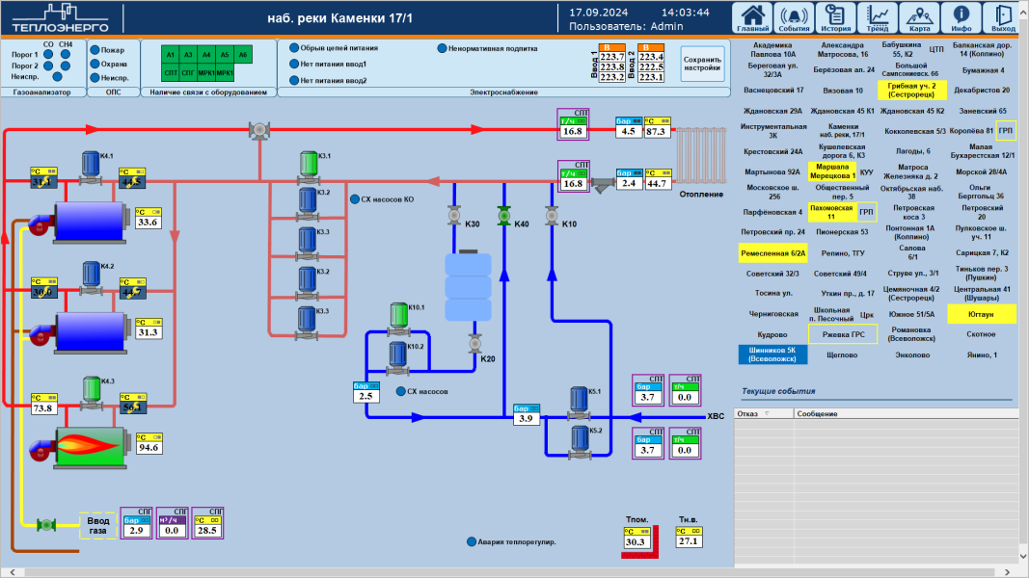
Импортозамещение
Автоматизированные системы управления реализованы на отечественном ПО:
Материалы для строительства и ремонта тепловых сетей:
Контроллеры Segnetics (ООО «Сигнетикс», Россия)
Система сбора данных на основе ПО MasterScada (ООО «МПС софт», Россия)
Продукция | Производители
Трубы ППУ, отводы, СКУ, щитовые опоры, арматура, коверы, термоусадочная лента, муфты, комплекты заделки стыков, узлы внекамерной врезки, гидроизоляция и т.д. | Петерпайп, ПромИК, НПК, ЧелябинскСпецГражданСтрой, Технониколь, ПК Курс
91%
9%
88%
Доля российской продукции в инженерных сетях ООО «ТЕПЛОЭНЕРГО» составляет 100%
12%

Slide 13
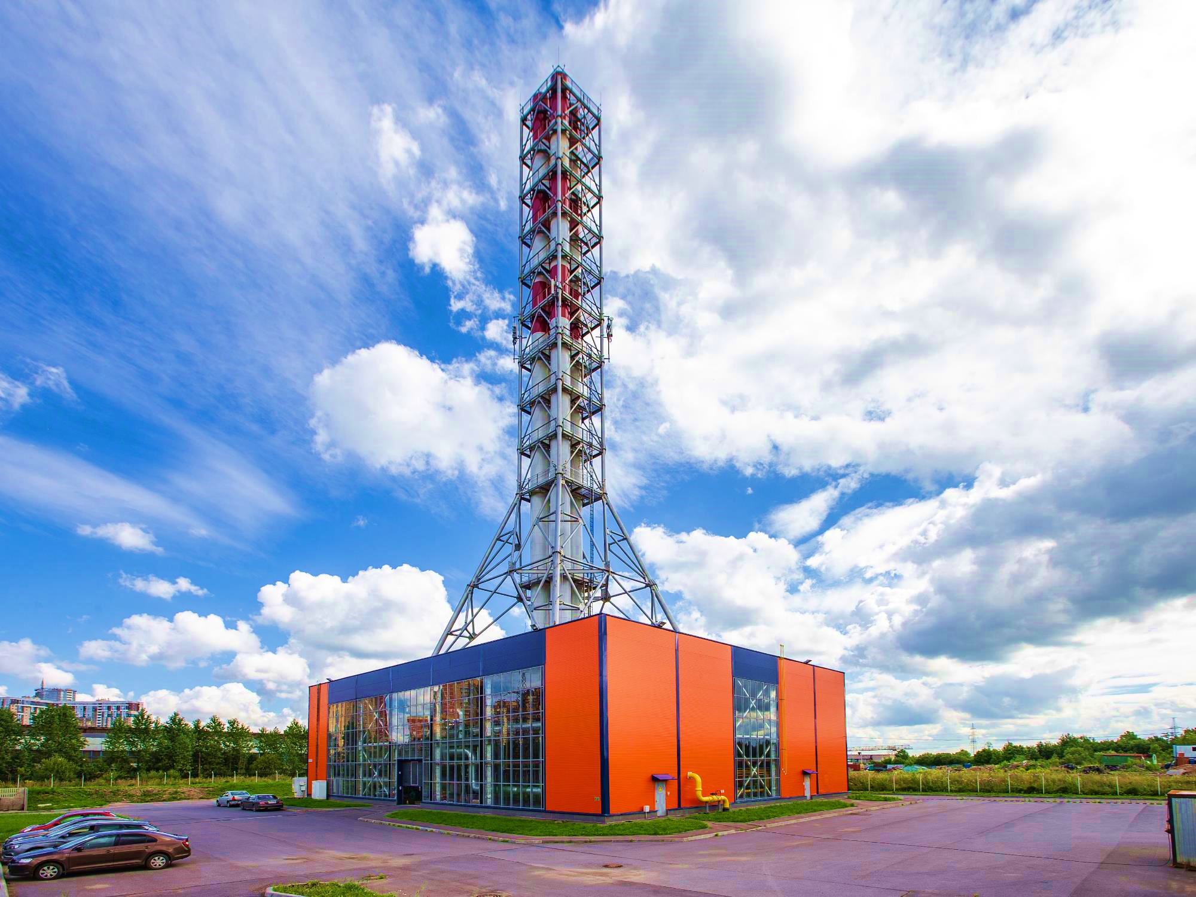
СПАСИБО ЗА ВНИМАНИЕ!
С теплом к городу и горожанам!

